Slide 1
ABC Learning Design pour scénariser Moodle

Slide 2
ABC Learning Design pour scénariser Moodle
01
02
Présentation
de la méthode ABC Learning Design
Version « Ordi » notre outil d’aide à la scénarisation
03
Version « vraie-vie » papier
Les ateliers des formation

Slide 3
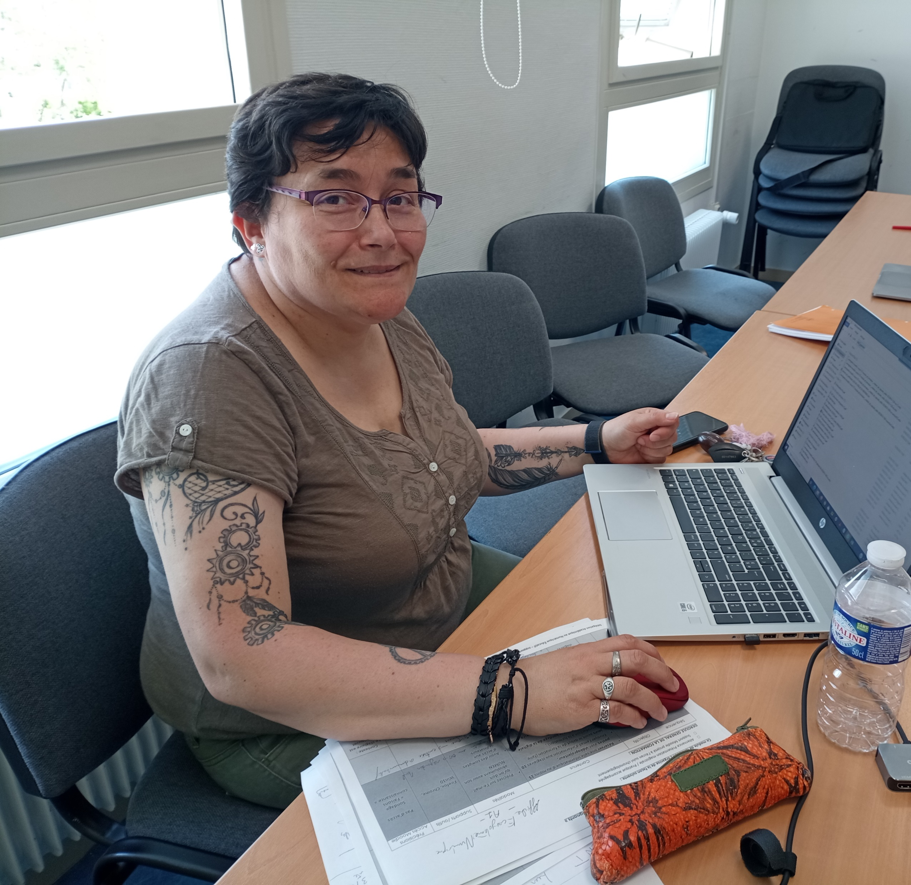
ABC Learning Design pour scénariser Moodle
Sophie RENAULT
Chargée de mission
DRANE GrandEst – site de Reims
sophie.renault@ac-reims.fr
Stéphane KLEIN
Délégué Académique au Numérique – Adjoint
DRANE GrandEst – site de Reims
stephane.klein@ac-reims.fr

Slide 4
01 [ INTRO : présentation ]

Slide 5
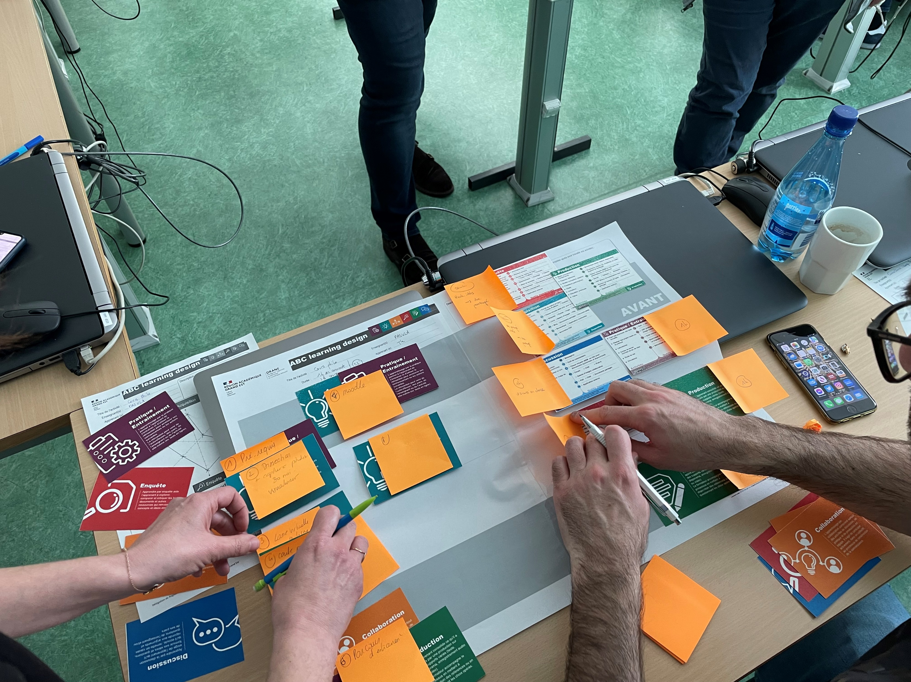
ABC Learning Design pour scénariser Moodle
Un parcours scénarisé est une alternance de Ressources, d’Activités et de Productions liées entre elles par des éléments de transition.
La méthode ABC Learning Design propose des ateliers basés sur représentation visuelle des progressions pédagogiques et de l’expérience des apprenants (storyboarding).
En 90 minutes, les équipes d’enseignement travaillent ensemble pour créer un «Storyboard» visuel.
Le Storyboard est composé de cartes pré-imprimées représentant le type et la séquence des activités d’apprentissage.
Notes:
ABC Learning Design se concentre, non pas sur la technologie, mais sur les types d'apprentissage qui auront lieu, et sur ce que les étudiants doivent faire pour comprendre quelque chose.
ABC LD est particulièrement utile pour les nouveaux programmes ou ceux qui passent à un format en ligne ou plus mixte.

Slide 6
ABC Learning Design pour scénariser Moodle
Méthode ABC Learning Design
Types d’apprentissages
Clive YOUNG
Head of Programme Development
(-> juin 2023)
University College London (UCL), UK
Diana LAURILLARD
Professor of Learning with Digital Technologies
University College London (UCL), UK
Nataša PEROVIĆ
Programme Development Advisor
University College London (UCL), UK
https://abc-ld.org/
Notes:
https://abc-ld.org/

Slide 7
ABC Learning Design pour scénariser Moodle
Acquisition
Collaboration
Discussion
L’apprenant écoute un cours magistral, une conférence, un podcast ; lit un livre, une page web ; regarde des démonstrations, des vidéos.
L'apprentissage par collaboration comprend surtout des activités de discussion, de pratique et de production en équipe. Il s'agit de participer activement, dans un collectif, au processus de construction de la connaissance.
Apprendre par la discussion exige de l'apprenant qu'il formule ses idées et questions, qu'il écoute, remette en cause, réponde aux arguments et questions de l'enseignant et/ou de ses pairs.
Pratique / Entrainement
Enquête
Production
Apprendre par enquête aide l’apprenant à explorer, comparer et critiquer les textes, documents et autres ressources qui renvoient aux concepts et idées enseignées.
L’apprentissage par la pratique permet à l’apprenant de s'entraîner et d'utiliser la rétroaction pour améliorer ses connaissances ou les actions suivantes.
La rétroaction peut venir de l’autoréflexion, des pairs, de l’enseignant ou de l’activité.
L'apprenant consolide ce qu'il a appris par une production sur des supports variés (texte, diaporama, enregistrement audio ou vidéo).
Le formateur accompagne le processus en mettant à disposition des références ou en questionnant les choix opérés.
.
Ces 6 modalités d’apprentissage sont issues du modèle théorique « Conversational framework » de Diana Laurillard (2012).
Notes:
Ces 6 modalités d’apprentissage sont issues du modèle théorique « Conversational framework » de Diana Laurillard.
Laurillard, D. (2012). Teaching as a design science : building pedagogical patterns for learning and technology. London: Routledge.
Que voulez-vous que les apprenants fassent pour un apprentissage actif ?
Acquisition de connaissances : lire, regarder, écouter
Discussion : exige que l’apprenant formule ses idées, argumente et ainsi remettre en question ses idées et concepts
Collaboration : met en œuvre la production et la discussion pour co-construire de la connaissance
Enquête : consiste à explorer de manière critique des ressources associées aux concepts à apprendre
Exercice ou entraînement : vise à modifier sa compréhension (et donc apprendre) par une autoréflexion ou les feedbacks (rétroaction) de l’enseignant ou des pairs
Production : consolidation de l’apprentissage par l’articulation entre la compréhension des concepts et leur mise en pratique

Slide 8
02 [ Un outil d’aide à la conception ]

Slide 9
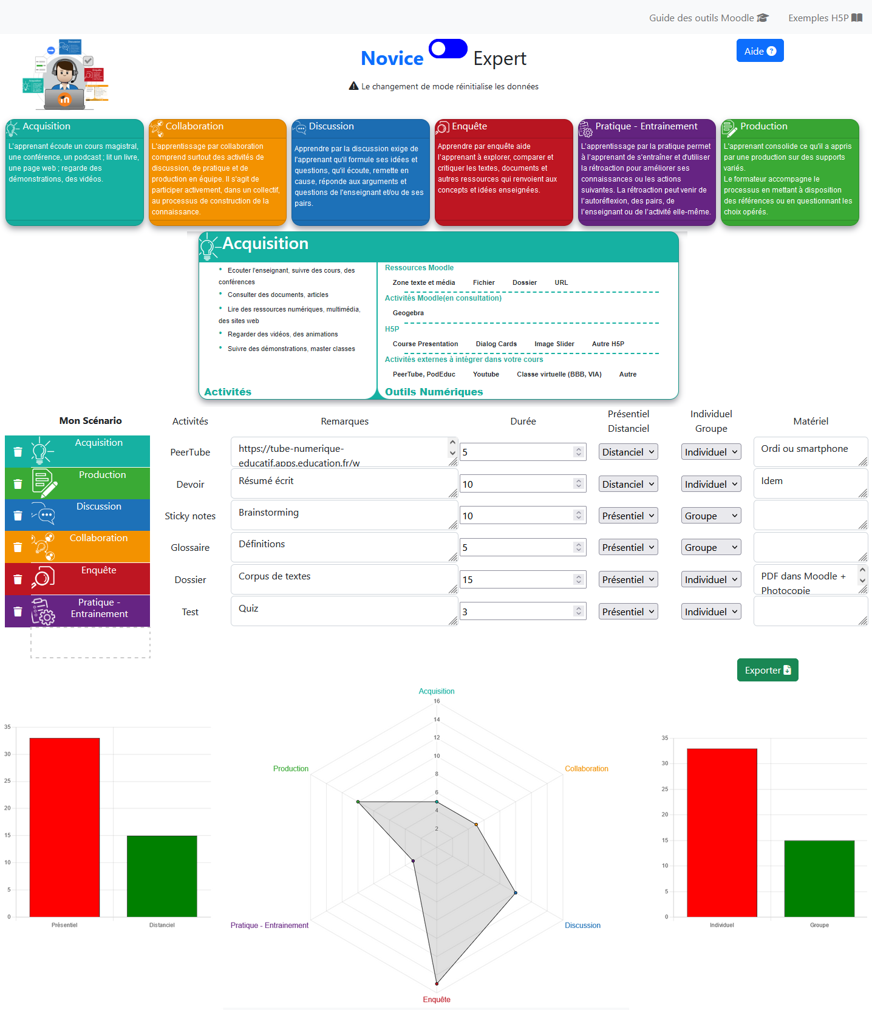
Choix du mode
❶
Organisation des tâches
❷
❸
Sélection des activités
❹
Saisie du plan d’action et analyse
❺
Export

Slide 10
ABC Learning Design pour scénariser Moodle
A la maison,
❶ Mes apprenants devront prendre connaissance d’un document, idéalement une video (si je la trouve !)
❷ Pour valider la bonne compréhension de cette ressource, pourquoi pas faire un petit quiz ?
❸ Je vais aussi leur demander de rédiger un court résumé pour m’assurer d’une comprehension d’ensemble.
En classe ,
❹ On pourrait commencer par une séance de brainstorming collectif, pour faire émerger les notions essentielles.
❺ Pour aller plus loin, je vais mettre à disposition de mes apprenants un corpus de documents, à étudier individuellement. Ils pourront aussi faire des recherches sur Internet.
❻ Par petits groupes de 3/ 4 élèves, ils confronteront leurs idées et prépareront une synthèse.
Après le cours,
❼ Je pensais mettre en place une évaluation formative.
Notes:
ABC Learning Design est un atelier de formation pratique développé à l’UCL.
En seulement 90 minutes, les équipes d’enseignement travaillent ensemble pour créer un «Storyboard» visuel.
Le Storyboard est composé de cartes pré-imprimées représentant le type et la séquence des activités d’apprentissage (en ligne et hors ligne) nécessaires pour répondre aux résultats de l’apprentissage du module ou du programme.
ABC Learning Design se concentre, non pas sur la technologie, mais sur les types d'apprentissage qui auront lieu, et sur ce que les étudiants doivent faire pour comprendre quelque chose.
ABC LD est particulièrement utile pour les nouveaux programmes ou ceux qui passent à un format en ligne ou plus mixte.

Slide 11
Choix du mode
❶
Organisation des tâches
❷
❸
Sélection des activités
❹
Saisie du plan d’action et analyse
❺
Export

Slide 12
03 [ Les ateliers de formation ]

Slide 13
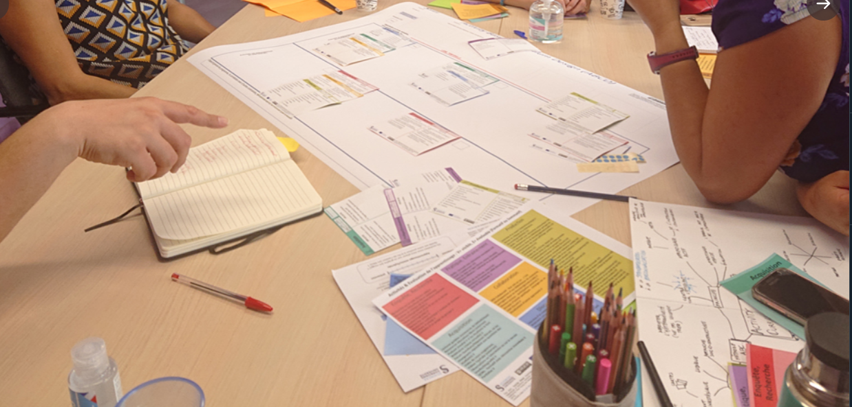
ABC Learning Design pour scénariser Moodle
Groupes de
2 à 5 personnes
90 minutes
Construire un Storyboard
Notes:
ABC Learning Design est un atelier de formation pratique développé à l’UCL.
En seulement 90 minutes, les équipes d’enseignement travaillent ensemble pour créer un «Storyboard» visuel.
Le Storyboard est composé de cartes pré-imprimées représentant le type et la séquence des activités d’apprentissage (en ligne et hors ligne) nécessaires pour répondre aux résultats de l’apprentissage du module ou du programme.
ABC Learning Design se concentre, non pas sur la technologie, mais sur les types d'apprentissage qui auront lieu, et sur ce que les étudiants doivent faire pour comprendre quelque chose.
ABC LD est particulièrement utile pour les nouveaux programmes ou ceux qui passent à un format en ligne ou plus mixte.
Crédit photo : https://abc-ld.org

Slide 14
ABC Learning Design pour scénariser Moodle
Travaillons à un scenario, à partir d’une Intention pédagogique (au choix ) :
Suivre une formation à distance
Travailler avec d’autres élèves / stagiaires en vue d’une production commune
Travailler une compétence spécifique à un enseignement (oral, démarche scientifique, compétences d’écriture…)
Découvrir une nouvelle notion et s’évaluer
Suivre une formation hybride
Notes:
ABC Learning Design est un atelier de formation pratique développé à l’UCL.
En seulement 90 minutes, les équipes d’enseignement travaillent ensemble pour créer un «Storyboard» visuel.
Le Storyboard est composé de cartes pré-imprimées représentant le type et la séquence des activités d’apprentissage (en ligne et hors ligne) nécessaires pour répondre aux résultats de l’apprentissage du module ou du programme.
ABC Learning Design se concentre, non pas sur la technologie, mais sur les types d'apprentissage qui auront lieu, et sur ce que les étudiants doivent faire pour comprendre quelque chose.
ABC LD est particulièrement utile pour les nouveaux programmes ou ceux qui passent à un format en ligne ou plus mixte.

Slide 15
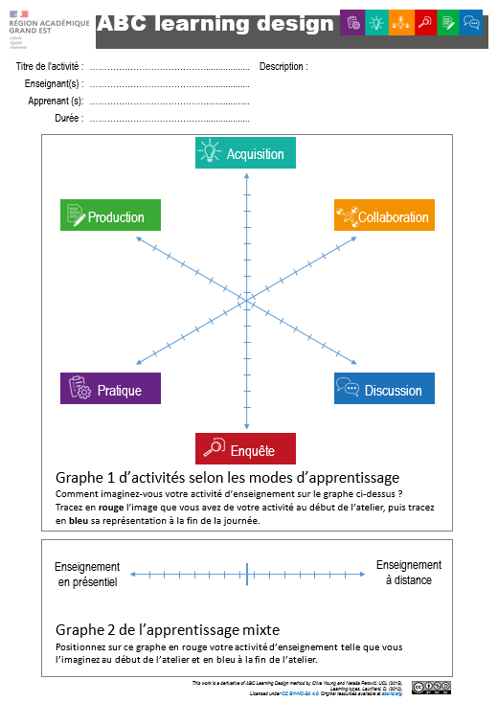
ABC Learning Design pour scénariser Moodle
Le prinicpe d’animation des ateliers :
❶
Représentation préalable de l'enseignement
10 min.
Notes:
10 min.
Ecriture de acquis d’apprentissage visé du cours.
Les équipes indiquent sur un graphique de type radar quels pourcentages des différentes modalités d’apprentissage seront mis en œuvre. Sur un autre graphique, ils positionnent le degré de mixité (entre tout en classe et tout à distance) pour l’activité de formation prévue.
En 140 caractères (l’équivalent d’un tweet), ils décrivent, sur cette feuille ou sur le plan de travail, l’enseignement à scénariser.

Slide 16
ABC Learning Design pour scénariser Moodle
AVANT
PENDANT
APRES
❷
Conception des activités d’apprentissage sur le storyboard
20 min.
Notes:
20 min.
2.a Sur la base des objectifs d’apprentissage et des deux graphiques de l’étape précédente, chaque équipe place sur le plan de travail autant de cartes de modalité d’apprentissage (face recto) que nécessaire. Le plan de travail est découpé selon la structure temporelle de l’enseignement, par exemple en semaines si le module s’étend sur plusieurs mois ou en périodes avant, pendant et après l’activité de formation comme le montrent les figures 4 et 5 ci-dessous.

Slide 17
ABC Learning Design pour scénariser Moodle
AVANT
PENDANT
APRES
❷
Conception des activités d’apprentissage sur le storyboard
30 min.
Notes:
30min.
2.b Ensuite les participants retournent les cartes et choisissent une des activités proposées, avec ou sans technologies. Si nécessaire, des infos complémentaires sont saisies sur un Post-it.
2.c Finalement, parmi les activités retenues, les participants indiquent lesquelles seront évaluées de manière formative ou sommative.

Slide 18
ABC Learning Design pour scénariser Moodle
❸
Ré-évaluation du graphe radar
Avant
Après
5 min.
Après
Avant
Notes:
5min.
La découverte des activités possibles conduit souvent à modifier la séquence des activités prévues et l’importance de chaque type. C’est pourquoi les deux graphiques de l’étape 1 sont revus et adaptés en fonction du storyboard.

Slide 19
ABC Learning Design pour scénariser Moodle
AVANT
PENDANT
APRES
Repérer dans un texte…
Durée : 15 min.
Outil : Annotation PDF
Modalité :
Ordi individuel SAMR : S
Regarder une vidéo
Durée : 5 min.
Outil : Youtube
Modalité :
Ordi individuel SAMR : A
❹
Plan d’action
Carte mentale
Durée : 15 min.
Outil : Digimindmap
Modalité :
Salle info
SAMR : A
Exemples à confronter
Durée : 15 min.
Outil : PAD
Modalité :
Salle info
SAMR : M
Restitution
Durée : 10 min.
Plan d'action : Chaque équipe rédige les actions nécessaires pour mettre en œuvre le travail réalisé lors de l’atelier.
Eval. formative
Durée : 15 min.
Outil : Annotation PDF
Modalité :
Ordi individuel SAMR : A
Prod° texte
Durée : 15 min.
Outil : Annotation PDF
Modalité :
Ordi individuel SAMR : A
15 min.
Notes:
15 min.
Chaque équipe rédige un plan d'action pour mettre en œuvre le travail réalisé lors de l’atelier.

Slide 20
Merci de votre attention Des questions ?

Slide 21
ABC Learning Design pour scénariser Moodle
Acquisition
Débutant Avancé
Ecouter l'enseignant en présentiel, suivre des cours, des conférences
Consulter des documents, des articles
Lire des ressources numériques, multimédia, des sites web
Regarder des vidéos, des animations
Suivre des démonstrations, master classes
Ressources Moodle
○ Zone texte et média ○ Fichier ○ Dossier
○ URL ○ Page ○ Livre ○ Galerie d'images
Activités Moodle (en consultation)
○ Glossaire
○ Base de données ○ Geogebra ○ Leçon
H5P
○ Course presentation ○ Dialog Cards
○ Image Slider ○ Image Hotspots
○ Timeline ○ Virtual Tour ○ Agamotto
Activités externes à intégrer dans votre cours
Vidéos : ○ Peertube, PodEduc ○ Youtube
○ Classe virtuelle BBB (VIA pour la formation)
○ Annotation PDF
○ Autre
Activités
Outils numériques
This work is a derivative of ABC Learning Design method by Clive Young and Nataša Perović, UCL (2015). Learning types, Laurillard, D. (2012).
Licensed under CC BY-NC-SA 4.0. Original resources available at abc-ld.org.
Acquisition
Notes:
Ces 6 modalités d’apprentissage sont issues du modèle théorique « Conversational framework » de Diana Laurillard.
Laurillard, D. (2012). Teaching as a design science : building pedagogical patterns for learning and technology. London: Routledge.
Que voulez-vous que les apprenants fassent pour un apprentissage actif ?
Acquisition de connaissances : lire, regarder, écouter
Discussion : exige que l’apprenant formule ses idées, argumente et ainsi remettre en question ses idées et concepts
Collaboration : met en œuvre la production et la discussion pour co-construire de la connaissance
Enquête : consiste à explorer de manière critique des ressources associées aux concepts à apprendre
Exercice ou entraînement : vise à modifier sa compréhension (et donc apprendre) par une autoréflexion ou les feedbacks (rétroaction) de l’enseignant ou des pairs
Production : consolidation de l’apprentissage par l’articulation entre la compréhension des concepts et leur mise en pratique

Slide 22
ABC Learning Design pour scénariser Moodle
Discussion
Débutant Avancé
Communication
Groupes de discussion synchrones et asynchrones
Discussion en classe ou lors d'un séminaire
Remue-méninges, nuage de mots
Commentaires
○ Messagerie (Moodle ou externe selon la plateforme)
Ressources Moodle
○ Outil de commentaire (ex. galerie d'images)
Activités Moodle
○ Forum ○ Chat
○ Sticky Notes ○ Nuage de mots
H5P
○ Twitter user feed
Activités externes à intégrer dans votre cours
○ Classe virtuelle (ex. BBB) pour discussions synchrones et asynchrones
○ La digitale : Digistorm
○ Autre
○ Pad ○ Chat ○ Documents partagés
○ Application externe
Activités
Outils numériques
This work is a derivative of ABC Learning Design method by Clive Young and Nataša Perović, UCL (2015). Learning types, Laurillard, D. (2012).
Licensed under CC BY-NC-SA 4.0. Original resources available at abc-ld.org.
Discussion
Notes:
Ces 6 modalités d’apprentissage sont issues du modèle théorique « Conversational framework » de Diana Laurillard.
Laurillard, D. (2012). Teaching as a design science : building pedagogical patterns for learning and technology. London: Routledge.
Que voulez-vous que les apprenants fassent pour un apprentissage actif ?
Acquisition de connaissances : lire, regarder, écouter
Discussion : exige que l’apprenant formule ses idées, argumente et ainsi remettre en question ses idées et concepts
Collaboration : met en œuvre la production et la discussion pour co-construire de la connaissance
Enquête : consiste à explorer de manière critique des ressources associées aux concepts à apprendre
Exercice ou entraînement : vise à modifier sa compréhension (et donc apprendre) par une autoréflexion ou les feedbacks (rétroaction) de l’enseignant ou des pairs
Production : consolidation de l’apprentissage par l’articulation entre la compréhension des concepts et leur mise en pratique

Slide 23
ABC Learning Design pour scénariser Moodle
Collaboration
Débutant Avancé
Projets en petits groupes
Construction / Elaboration d'une production commune
Discussion autour des productions de tiers
Ressources Moodle
○ Galerie d'images
Activités Moodle
○ Glossaire ○ Devoir (en groupe) ○ Partage
○ Tableau
○ Wiki ○ Base de données ○ Atelier
Activités externes à intégrer dans votre cours
○ Outils ENT : ex. PAD
○ Bureautique collaborative
○ Carte mentale collaborative : Digimindmap
○ Tableau blanc collaboratif : Digiboard
○ Autre
Activités
Outils numériques
This work is a derivative of ABC Learning Design method by Clive Young and Nataša Perović, UCL (2015). Learning types, Laurillard, D. (2012).
Licensed under CC BY-NC-SA 4.0. Original resources available at abc-ld.org.
Collaboration
Notes:
Ces 6 modalités d’apprentissage sont issues du modèle théorique « Conversational framework » de Diana Laurillard.
Laurillard, D. (2012). Teaching as a design science : building pedagogical patterns for learning and technology. London: Routledge.
Que voulez-vous que les apprenants fassent pour un apprentissage actif ?
Acquisition de connaissances : lire, regarder, écouter
Discussion : exige que l’apprenant formule ses idées, argumente et ainsi remettre en question ses idées et concepts
Collaboration : met en œuvre la production et la discussion pour co-construire de la connaissance
Enquête : consiste à explorer de manière critique des ressources associées aux concepts à apprendre
Exercice ou entraînement : vise à modifier sa compréhension (et donc apprendre) par une autoréflexion ou les feedbacks (rétroaction) de l’enseignant ou des pairs
Production : consolidation de l’apprentissage par l’articulation entre la compréhension des concepts et leur mise en pratique

Slide 24
ABC Learning Design pour scénariser Moodle
Enquête
Débutant Avancé
Comparaison de textes
Analyse des informations et idées dans une gamme de documents et de ressources
Recherche et évaluation d’informations et d’idées
Collecte et analyse de données à l'aide d'outils numériques
Observations lors d’un TP ou sur le terrain
Mise en relation des informations trouvées sous forme d’un arbre de concept
Ressources Moodle
○ Fichier ○ Dossier ○ URL
Activités Moodle
○ Feedback ○ Sondage
○ Leçon ○ Questionnaire
H5P
○ Cornell Notes
Activités externes à intégrer dans votre cours
Vidéos : ○ Peertube, PodEduc ○ Youtube…
○ Application externe
○ Annotation PDF
○ Autre
Activités
Outils numériques
This work is a derivative of ABC Learning Design method by Clive Young and Nataša Perović, UCL (2015). Learning types, Laurillard, D. (2012).
Licensed under CC BY-NC-SA 4.0. Original resources available at abc-ld.org
Enquête
Notes:
Ces 6 modalités d’apprentissage sont issues du modèle théorique « Conversational framework » de Diana Laurillard.
Laurillard, D. (2012). Teaching as a design science : building pedagogical patterns for learning and technology. London: Routledge.
Que voulez-vous que les apprenants fassent pour un apprentissage actif ?
Acquisition de connaissances : lire, regarder, écouter
Discussion : exige que l’apprenant formule ses idées, argumente et ainsi remettre en question ses idées et concepts
Collaboration : met en œuvre la production et la discussion pour co-construire de la connaissance
Enquête : consiste à explorer de manière critique des ressources associées aux concepts à apprendre
Exercice ou entraînement : vise à modifier sa compréhension (et donc apprendre) par une autoréflexion ou les feedbacks (rétroaction) de l’enseignant ou des pairs
Production : consolidation de l’apprentissage par l’articulation entre la compréhension des concepts et leur mise en pratique

Slide 25
ABC Learning Design pour scénariser Moodle
Pratique / Entraînement
Débutant Avancé
Débutant Avancé
Faire des exercices, des tests formatifs
Réaliser des projets basés sur la pratique
Laboratoires
Sorties de terrain
Activités de jeu de rôles
Etude de cas
Simulations
Activités Moodle
○ Jeu ○ Paquetage Scorm ○ Test (formatif)
○ Geogebra ○ Leçon
H5P
○ Question Set (ou activités séparées)
○ Course presentation
○ Interactive Video ○ Flashcards
○ Interactive Book ○ Arithmetic Quiz
○ Crossword ○ Dictation ○ Find the hotspot
○ Sort the paragraphs
Activités externes à intégrer dans votre cours
○ Digistorm (Questionnaire)
○ Exerciseur en ligne
○ Simulateur ○ Autre
Activités
Outils numériques
This work is a derivative of ABC Learning Design method by Clive Young and Nataša Perović, UCL (2015). Learning types, Laurillard, D. (2012).
Licensed under CC BY-NC-SA 4.0. Original resources available at abc-ld.org.
Pratique
Notes:
Ces 6 modalités d’apprentissage sont issues du modèle théorique « Conversational framework » de Diana Laurillard.
Laurillard, D. (2012). Teaching as a design science : building pedagogical patterns for learning and technology. London: Routledge.
Que voulez-vous que les apprenants fassent pour un apprentissage actif ?
Acquisition de connaissances : lire, regarder, écouter
Discussion : exige que l’apprenant formule ses idées, argumente et ainsi remettre en question ses idées et concepts
Collaboration : met en œuvre la production et la discussion pour co-construire de la connaissance
Enquête : consiste à explorer de manière critique des ressources associées aux concepts à apprendre
Exercice ou entraînement : vise à modifier sa compréhension (et donc apprendre) par une autoréflexion ou les feedbacks (rétroaction) de l’enseignant ou des pairs
Production : consolidation de l’apprentissage par l’articulation entre la compréhension des concepts et leur mise en pratique

Slide 26
ABC Learning Design pour scénariser Moodle
Production
Débutant Avancé
Bilans, Commentaires, Compte-rendu
Rapports, Mémoires
Modèle (conception, dessins)
Prestations (performance)
Objets
Animations
Maquettes, prototypes
Vidéos
Activités Moodle
○ Devoir
○ Base de données ○ Geogebra
H5P
○ Audio recorder
○ Documentation Tool
○ Essay ○ Structure Strip
Activités externes à intégrer dans votre cours
○ Classe virtuelle (ex. BBB) pour présentation et expression orale
○ Carte mentale (ex. Digimindmap)
○ Editeur de code (ex. Capytale)
○ Autre
Activités
Outils numériques
This work is a derivative of ABC Learning Design method by Clive Young and Nataša Perović, UCL (2015). Learning types, Laurillard, D. (2012).
Licensed under CC BY-NC-SA 4.0. Original resources available at abc-ld.org.
Production
Notes:
Ces 6 modalités d’apprentissage sont issues du modèle théorique « Conversational framework » de Diana Laurillard.
Laurillard, D. (2012). Teaching as a design science : building pedagogical patterns for learning and technology. London: Routledge.
Que voulez-vous que les apprenants fassent pour un apprentissage actif ?
Acquisition de connaissances : lire, regarder, écouter
Discussion : exige que l’apprenant formule ses idées, argumente et ainsi remettre en question ses idées et concepts
Collaboration : met en œuvre la production et la discussion pour co-construire de la connaissance
Enquête : consiste à explorer de manière critique des ressources associées aux concepts à apprendre
Exercice ou entraînement : vise à modifier sa compréhension (et donc apprendre) par une autoréflexion ou les feedbacks (rétroaction) de l’enseignant ou des pairs
Production : consolidation de l’apprentissage par l’articulation entre la compréhension des concepts et leur mise en pratique

